Slide 1

Conceptos básicos / PARTE 02
Curso:
creando APLICACIONES WEB DE TIEMPO REAL

Slide 2
SOCKET
Es el canal donde se comunican distintos dispositivos a través de la red, utilizando una ip y port en caso de comunicaciones con TCP o UDP.

Slide 3
LATENCIA
El tiempo que toma un mensaje, texto, o paquete en viajar desde un punto a otro.
Cuando se transmiten algo por la red básicamente son bytes. La latencia es uno de los grandes problemas de las comunicaciones en la actualidad, sobretodo en grandes distancia físicas.

Slide 4
POLLING
O Long polling, son consultas al servidor(backend) solicitando recursos, generalmente cada cierto tiempo de forma determinística.

Slide 5
POLYFILL
Una funcionalidad que no la tiene el navegador de forma nativa, y la emula desde una librería JS.
Por ejemplo: Una librería que emule websocket en un navegador que no soporta por defecto este protocolo. A esto se le consideraría una librería polyfill.

Slide 6
ANCHO DE BANDA(bandwidth)
La capacidad máxima de transportar datos en la red o medio de transmisión.

Slide 7
TLS(TRANSPORT LAYER SECURITY)
Protocolo de encriptación para comunicaciones, su antecesor fue SSL(Secure socket layer), TLS es una versión mejorada.
Por ejemplo: Con Websocket podemos trabajar sobre TLS.

Slide 8
REALTIME
Capacidad comunicar información en el menor tiempo posible, o en un tiempo especificado. Esto depende de la aplicación.

Slide 9
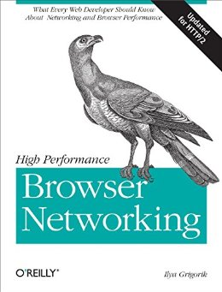
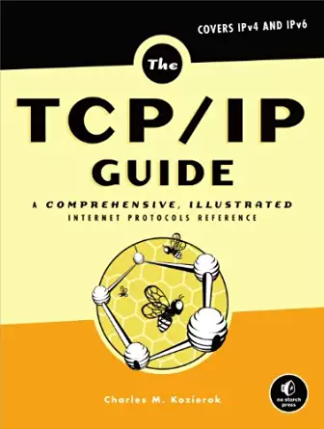
BIBLIOGRAFíA
https://www.amazon.com/High-Performance-Browser-Networking-performance/dp/1449344763
https://www.amazon.com/TCP-Guide-Comprehensive-Illustrated-Protocols/dp/159327047X/ref=sr_1_1?s=books&ie=UTF8&qid=1474758333&sr=1-1

